Slide 1
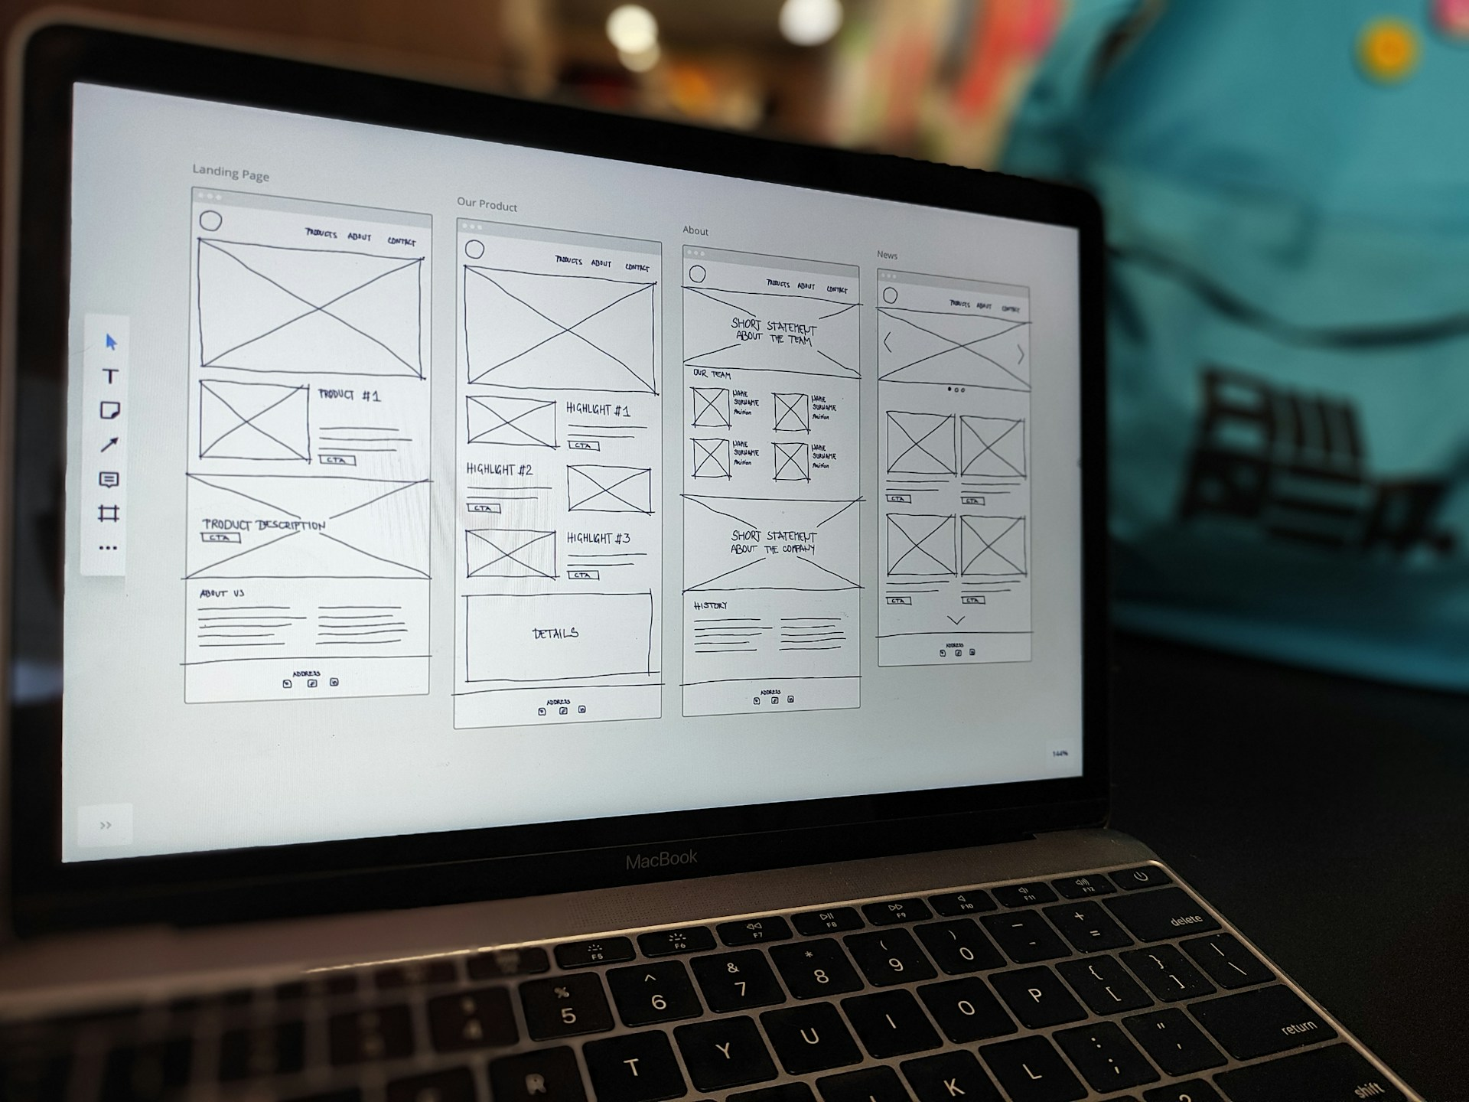

Tech & Tools
Digitale Unterstützung für die Arbeit der Lokalteams

Slide 2

Status Quo
Vision
Kleingruppenarbeit
Next Steps

Slide 3
Status Quo
Unser Tool-Dschungel
Notes:
LocalZero Logo in der Ecke

Slide 4

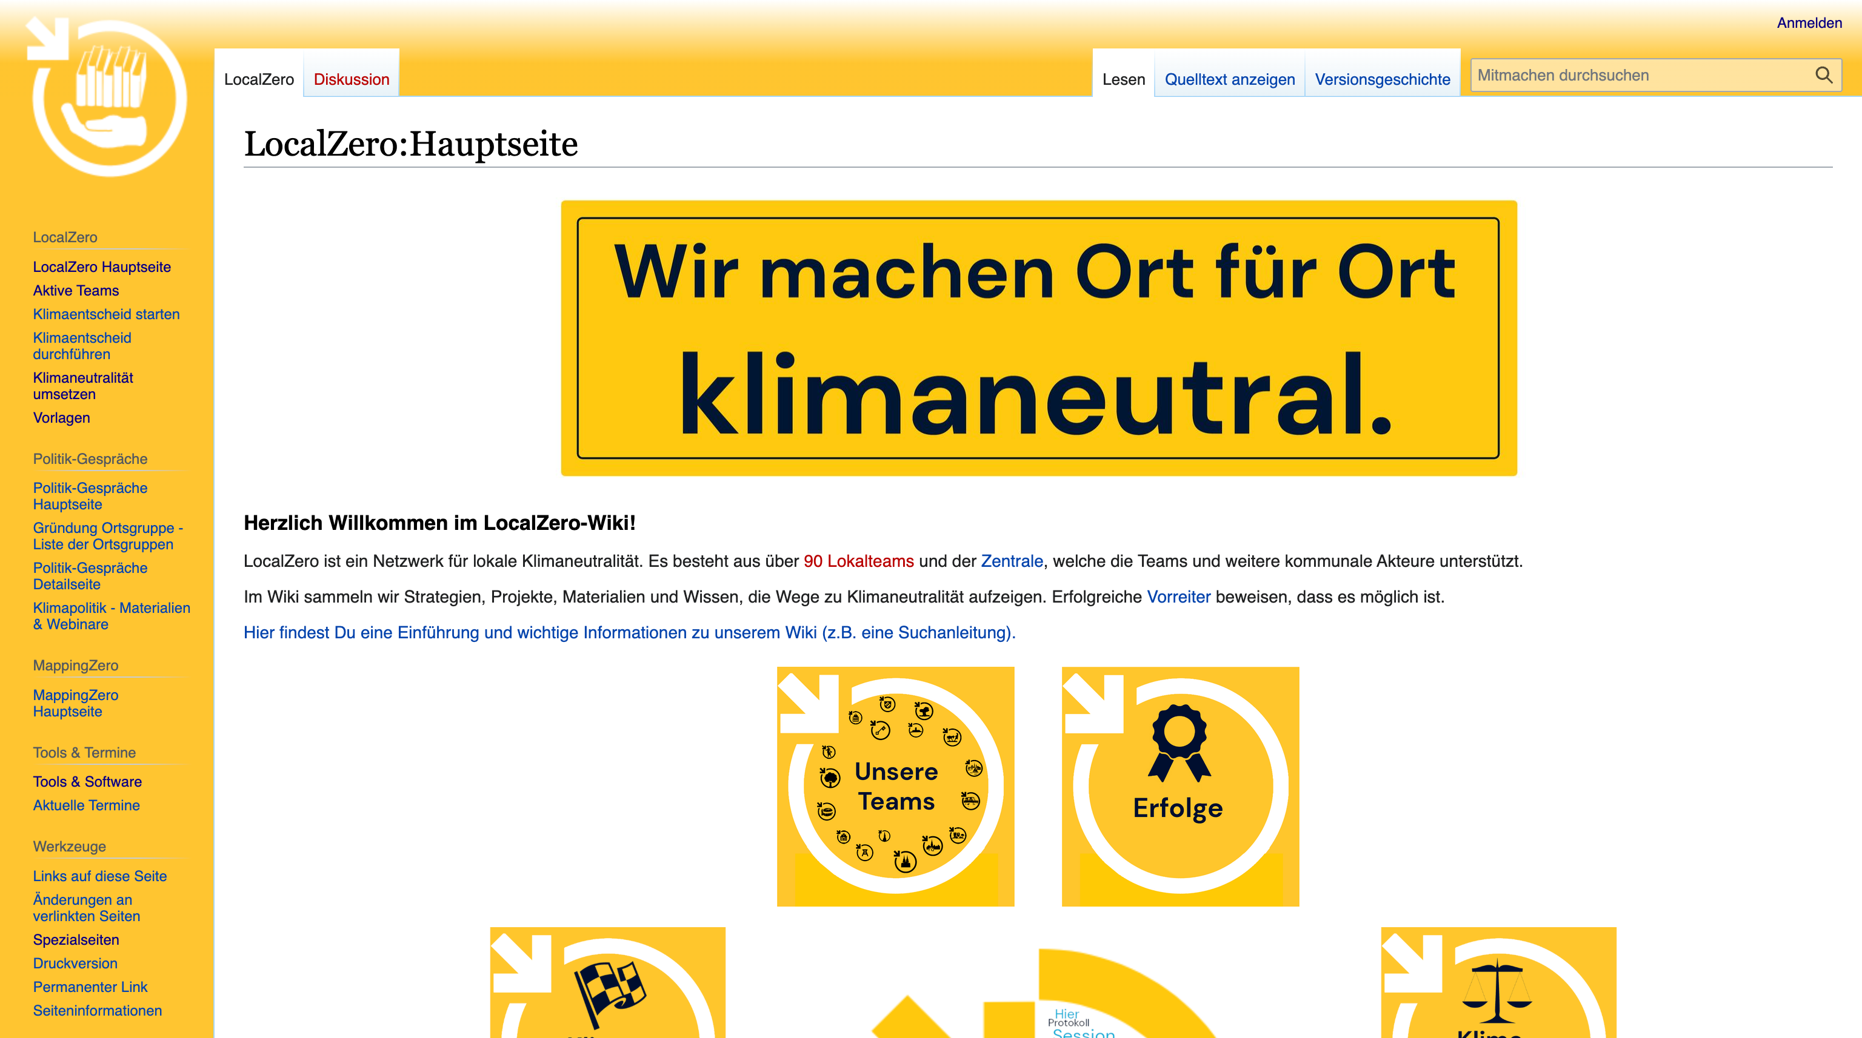
Mitmachen-Wiki
Geballtes Wissen für Lokalteams
Notes:
Sabine Back
Andreas Poppele

Slide 5
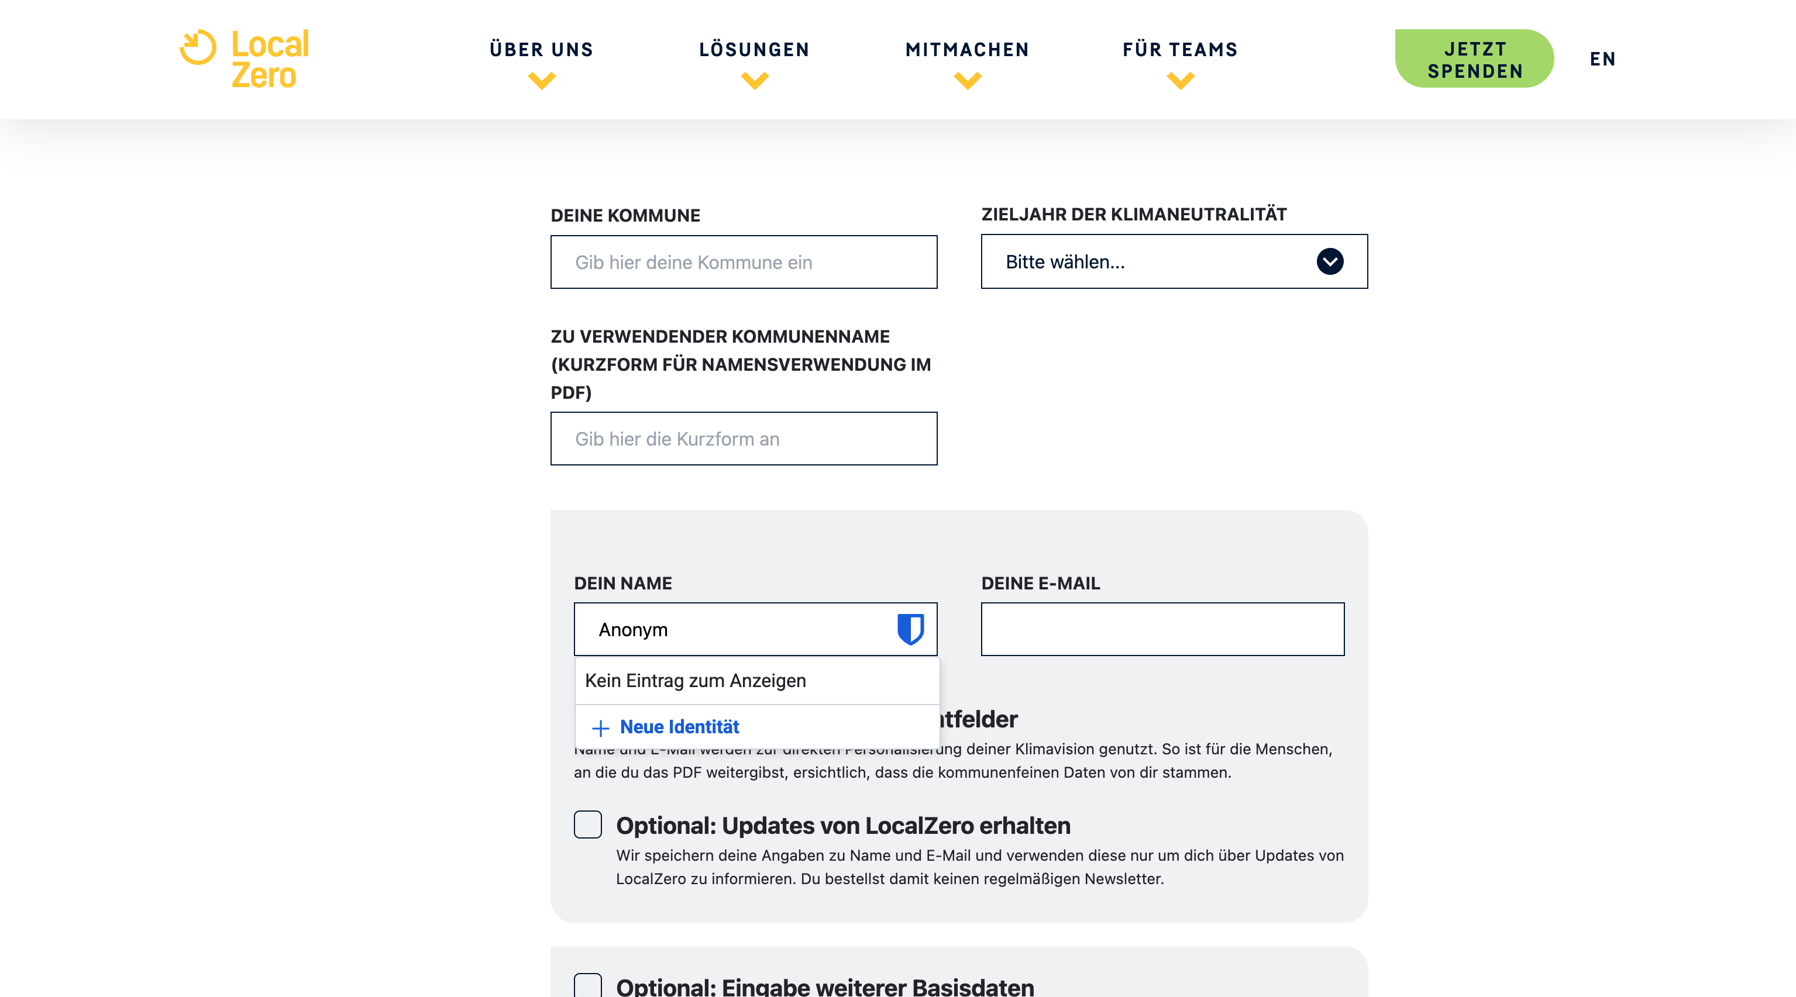
Klimavision
Einstieg ins Thema Klimaneutralität
Notes:
Holger Rohlfs
Simon Fichtner
Patrick Schmitz
Jennifer Wessel
Jannes Lampe

Slide 6
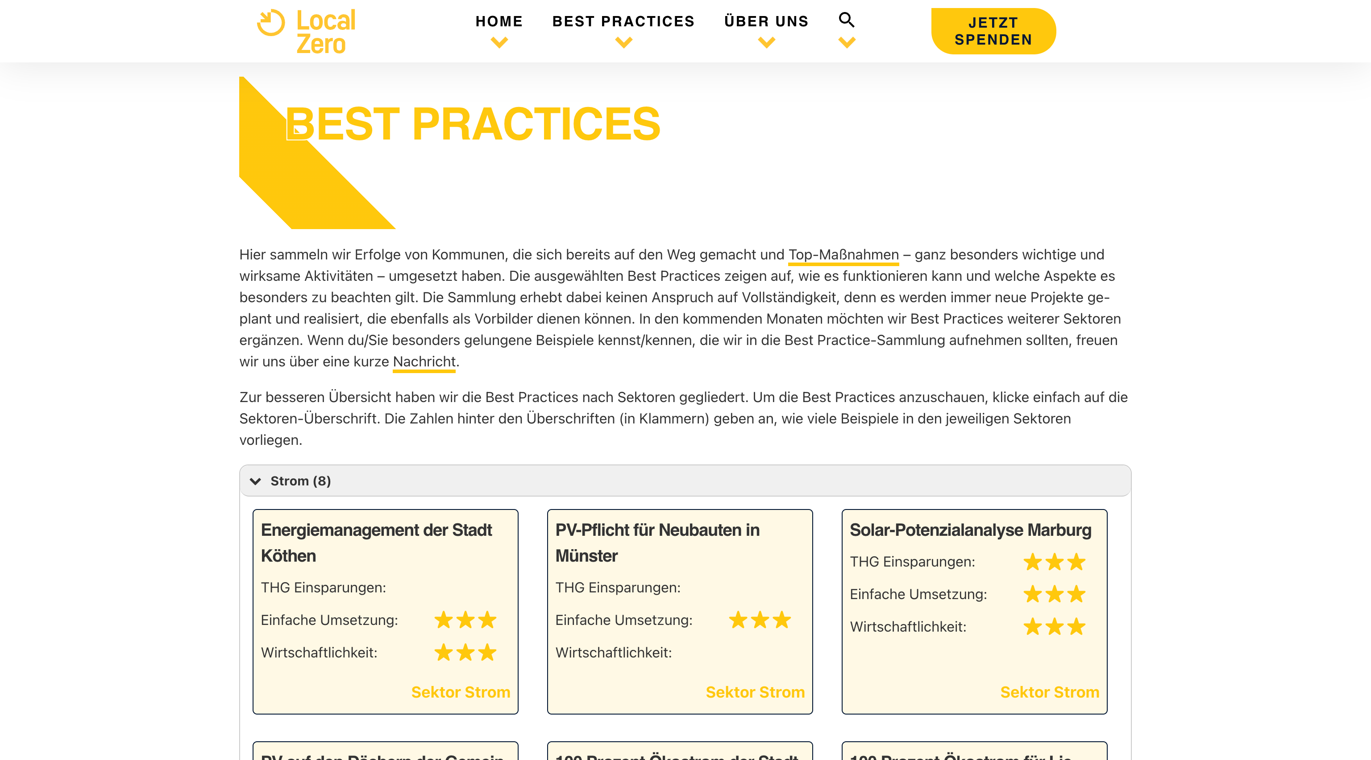
Klimaweg
Anleitungen, Informationen und Best Practices
Notes:
Holger Rohlfs
Leoni Rohlfs

Slide 7
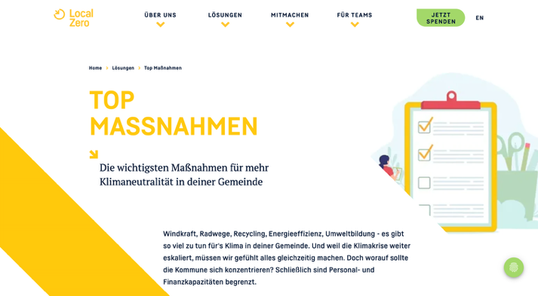
Top-Maßnahmen
Konkrete sinnvolle Klimaschutzmaßnahmen
Notes:
- HAs (Ulrike & Johannes) + Input von EAs

Slide 8
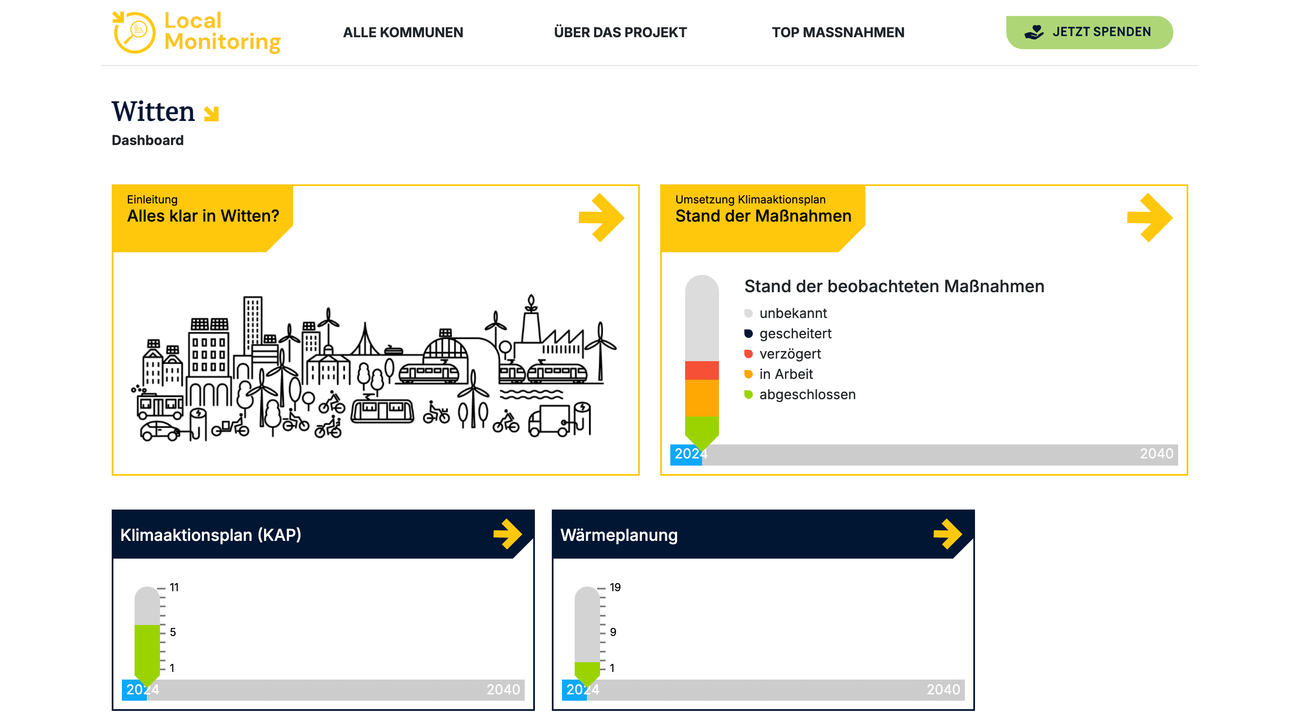
LocalMonitoring
Transparenz über die Umsetzung
Notes:
Otto
Felix Lampe (LZ München)
Sarah Alaghbari (LZ Dresden)
Ich selbst

Slide 9
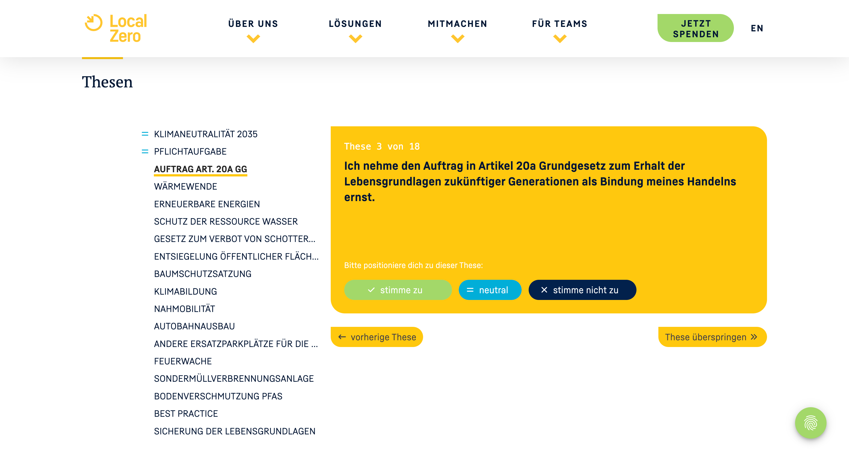
WahlCheck
Entscheidungshilfe zur Klimawahl
Notes:
Carlos Pusch
Leon Beck
Nadine HA
Ich selbst

Slide 10
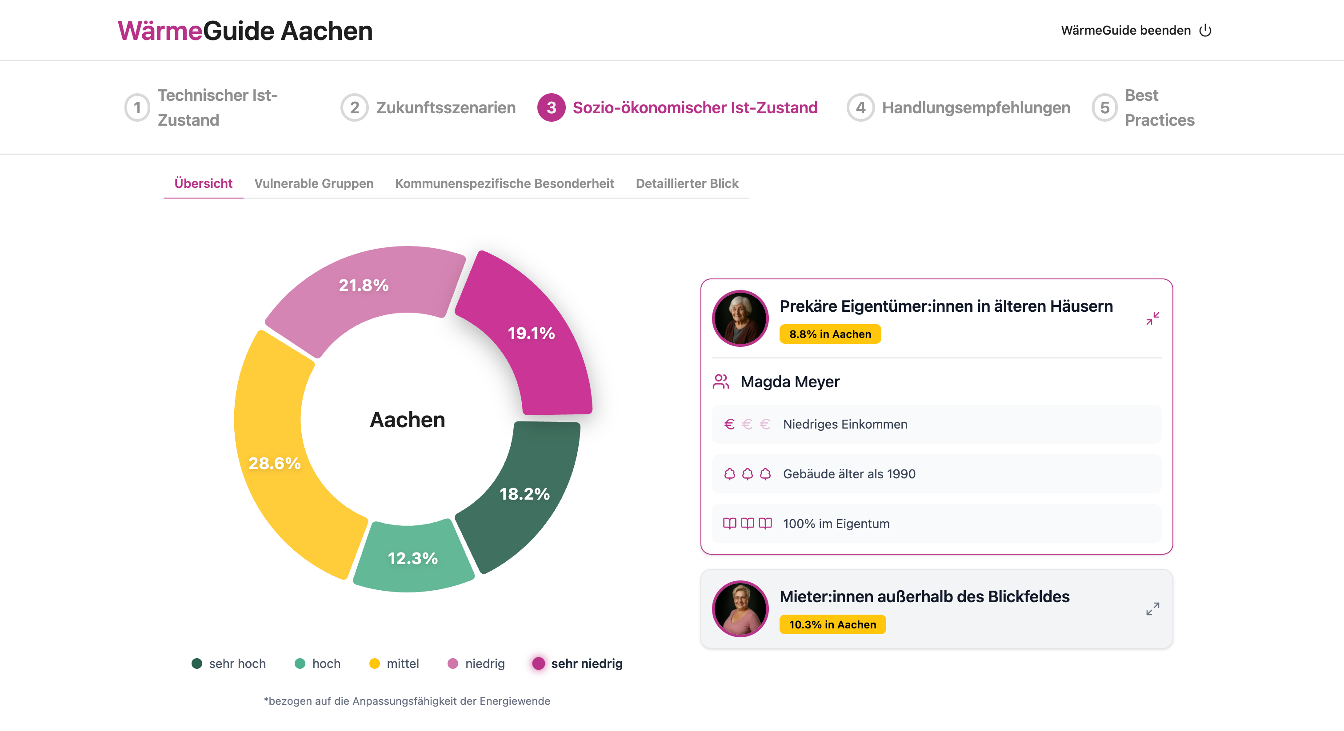
WärmeGuide
Einstieg in die Wärmewende
Notes:
Johannes HA
Judith Chromik (LZ Mainz)
Ich selbst

Slide 11
Viele motivierte und fähige Menschen
Ihr füllt diese Angebote mit Leben
EAs, die die Tools inhaltlich mit nützlichen und wichtigen Informationen füllen
Nutzer:innen, die die Tools nutzen und Feedback geben
Bestehende und potenzielle Kooperationspartner
  Stadt.Land.Klima!
  Wandel Werkstadt
  CorrelAid

Slide 12
Vision
Zentrale Klimaschutz-Plattform für Lokalteams

Slide 13
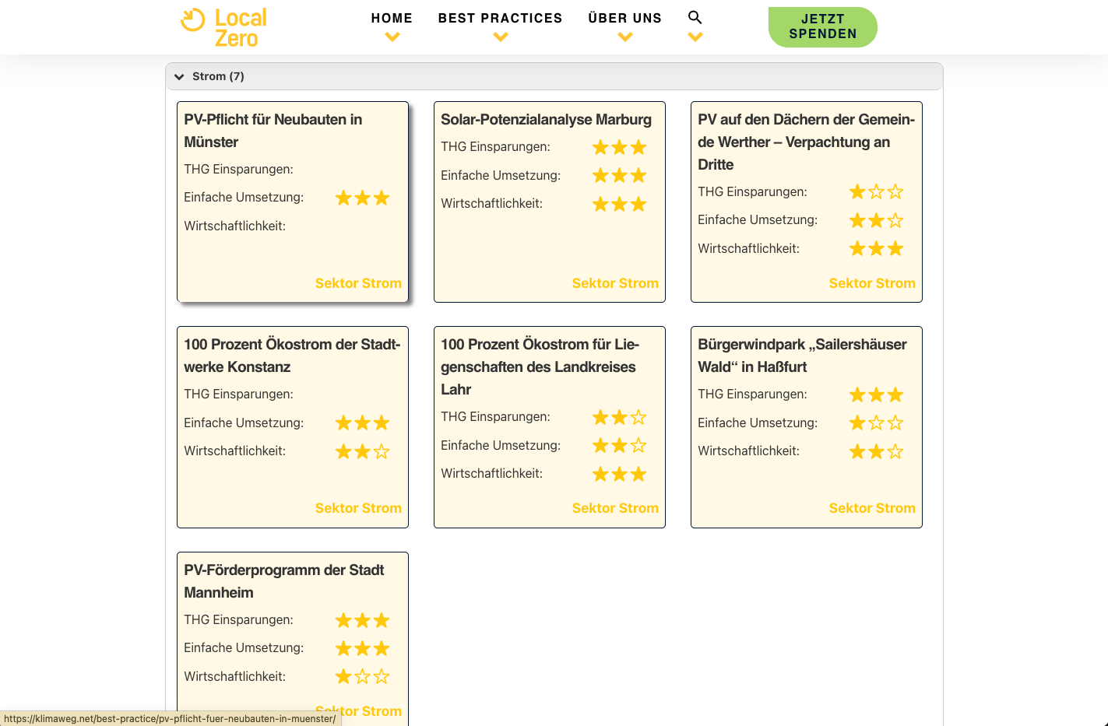
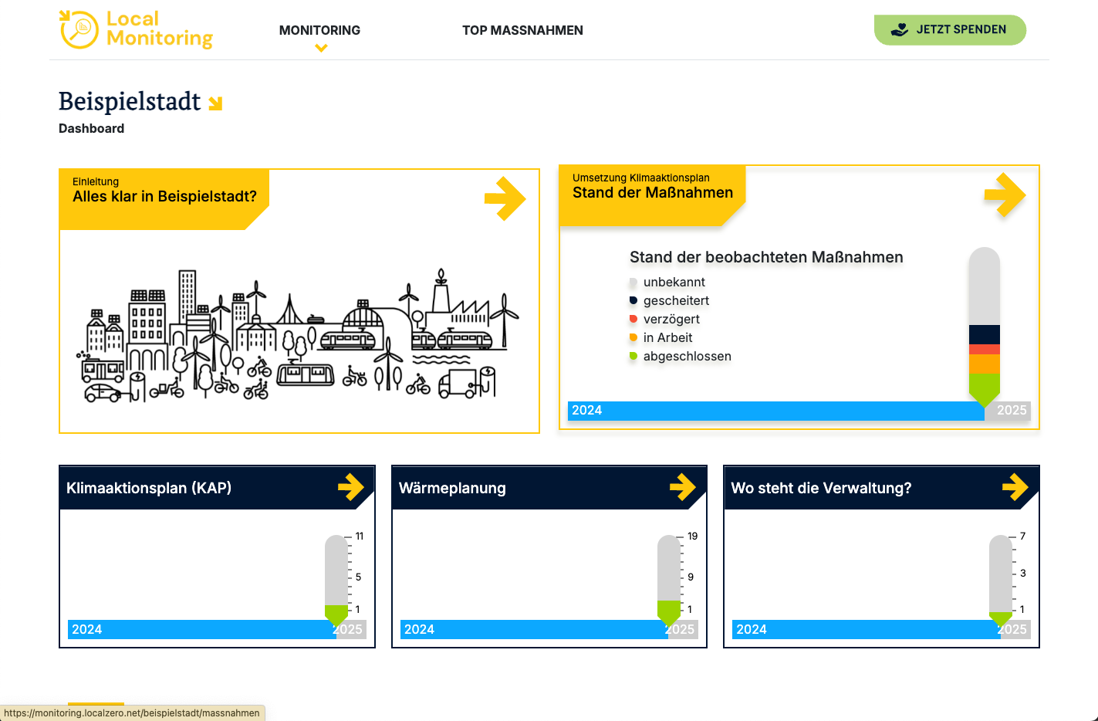
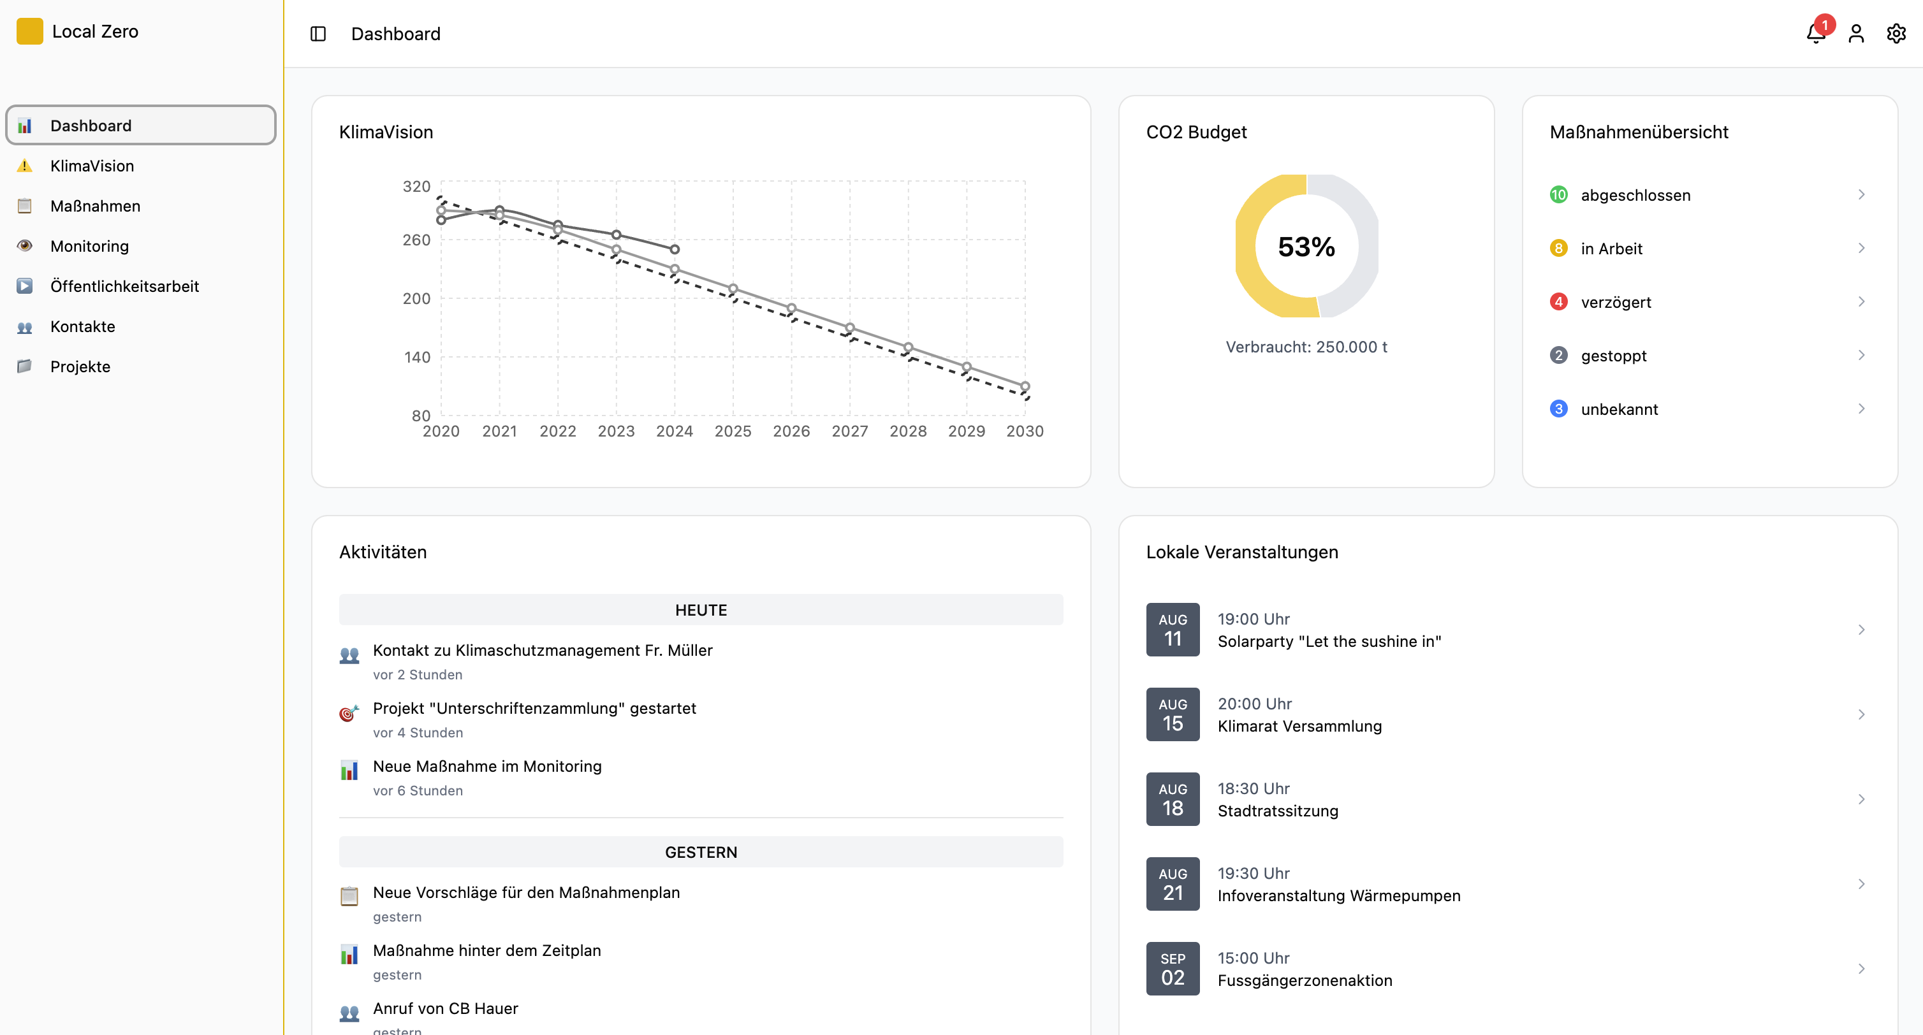
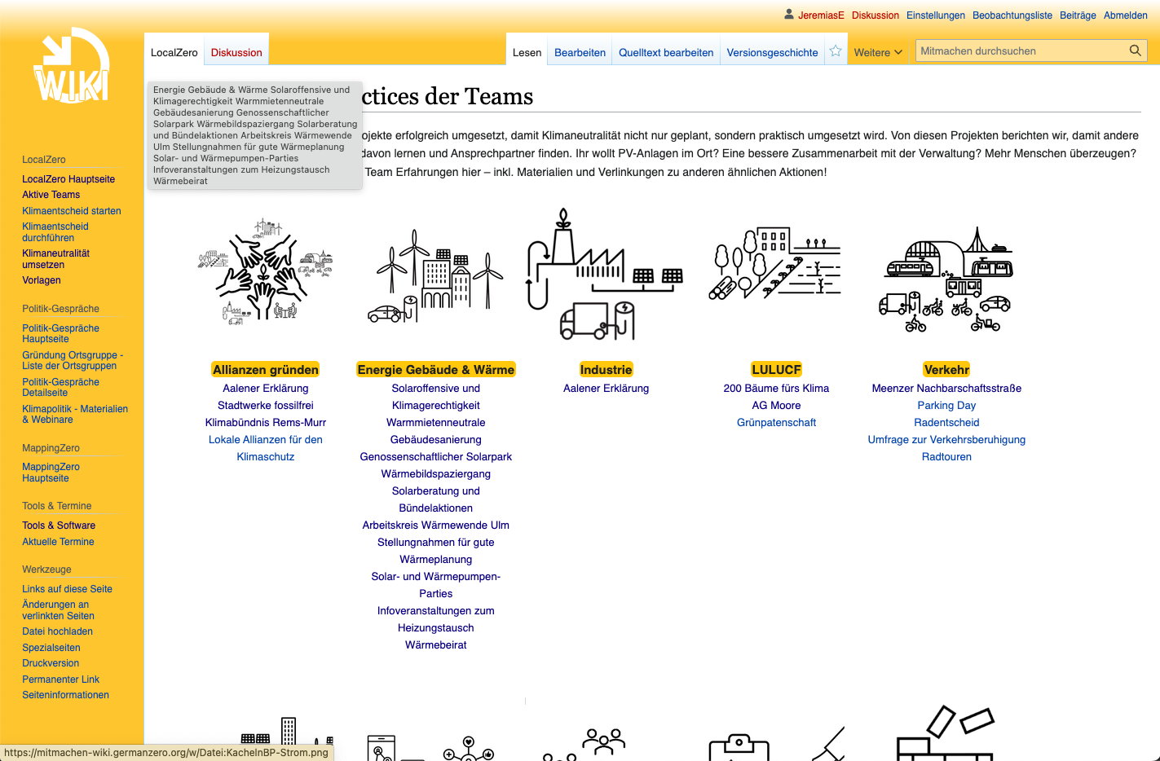
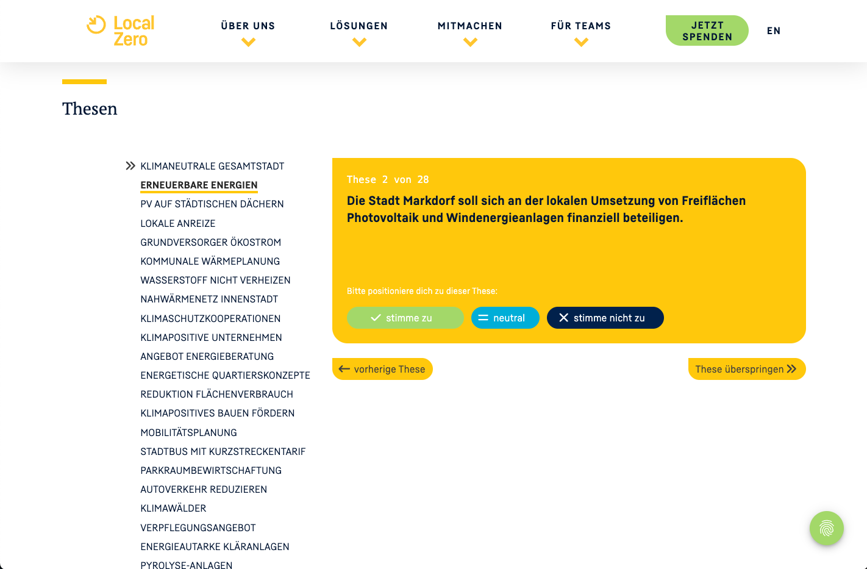
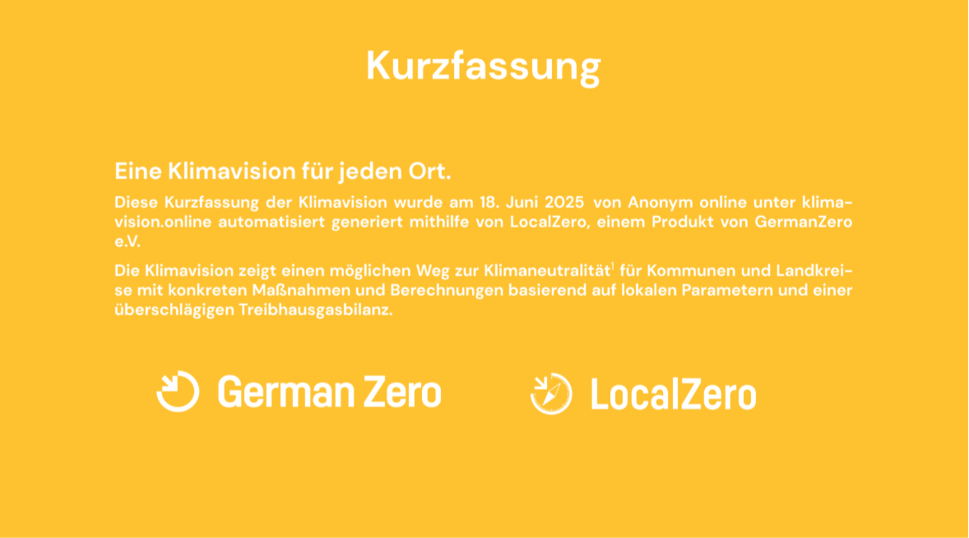
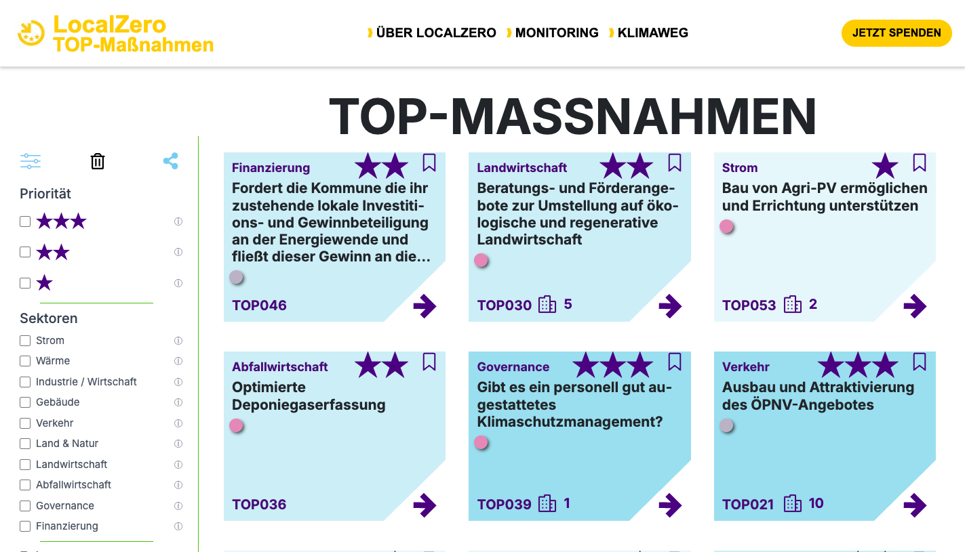
Klimaaktions-Plattform
für Lokalteams
Notes:
Ziele
Effizientere Entwicklung
Bessere Nutzererfahrung
Verbesserte Sichtbarkeit
Stärkere Vernetzung
Höhere Wirksamkeit

Slide 14

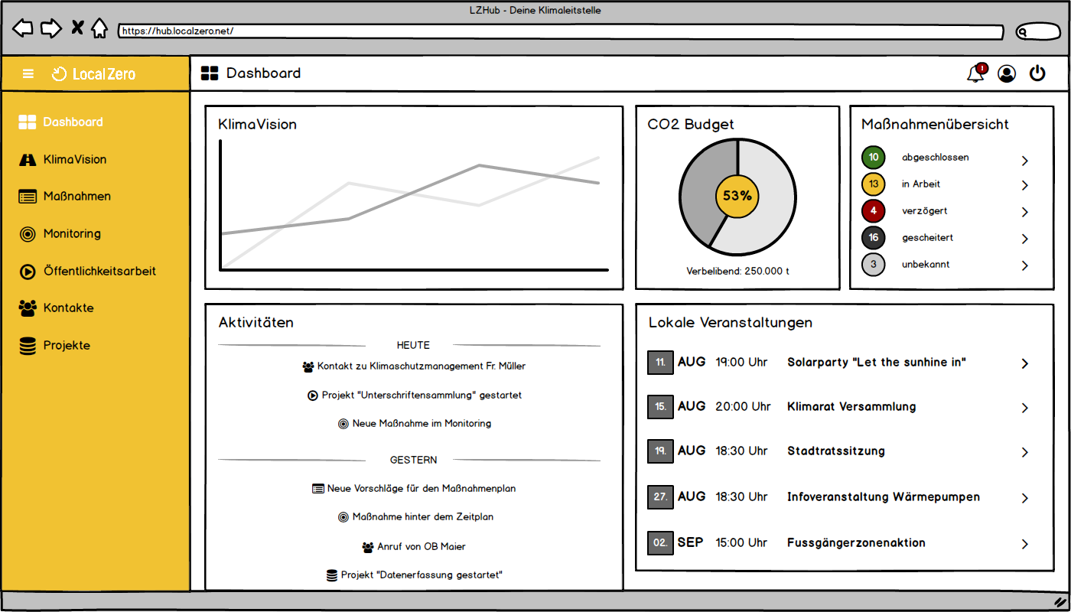
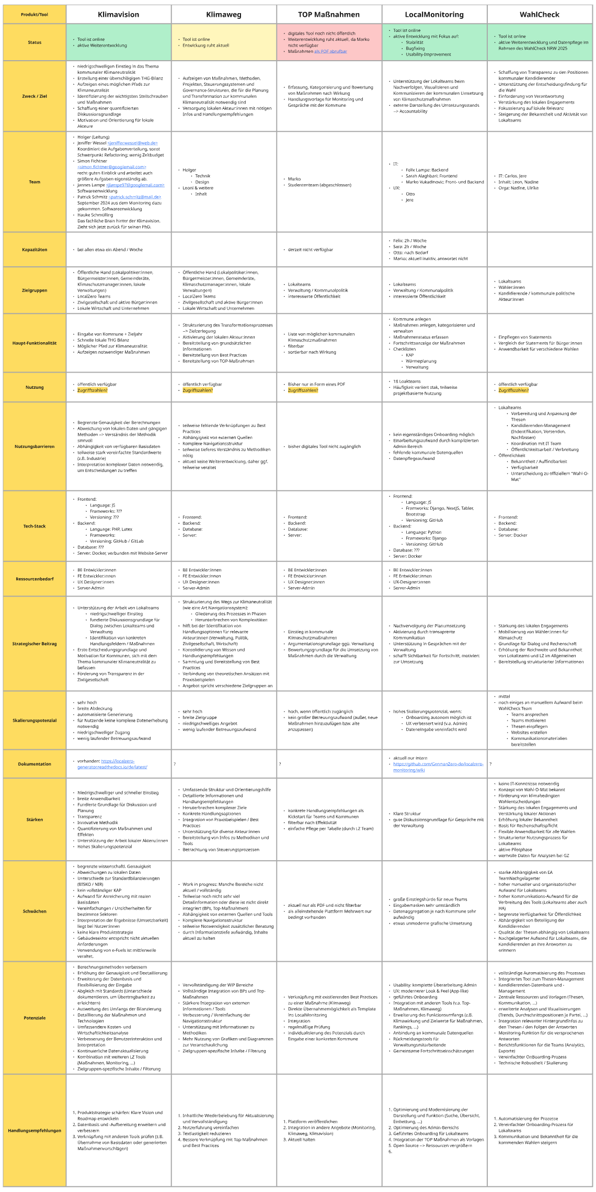

Wie kommen wir zur Vision
Grobe Phasen & Arbeitspakete
Finanzierung
Konzeption
Analyse
Ausgangsbasis
Umsetzung
Kooperation

Slide 15




Was ist bereits passiert
Seit April 2025
Finanzierung
Konzeption
Analyse
Analyse
Ausgangsbasis
Umsetzung
Kooperation

Slide 16
Kleingruppenarbeit
Bausteine und erste Schritte zur Vision

Slide 17
Kleingruppenarbeit
Die Plattform gestalten
Ziele:
  Gemeinsam wichtige Bausteine der Plattform identifizieren
  Erste Schritte überlegen
Gemischte Kleingruppen (4-5 Personen)
Diskussion und Ideensammlung zu den Leitfragen (ca. 20 Minuten)
  Stichpunkte auf einem Flipchart festhalten
Kurze Vorstellung der wichtigsten Erkenntnisse (je 3 Minuten im Plenum)

Slide 18
Leitfragen
Für verschiedene Perspektiven
Nutzer:innen-Perspektive: Was muss die Plattform können?
Stellt euch vor, ihr seid ein Mitglied in einem Lokalteam. Welche drei Funktionen, Informationen oder andere Angebote auf einer digitalen Plattform würden euch am meisten bei eurer Arbeit unterstützen?
Integrations-Perspektive: Wie wächst alles zusammen?
Wie können wir unsere bestehenden Tools und Angebote am schlausten miteinander verknüpfen? Wo seht ihr die größten Synergien?
Umsetzungs-Perspektive: Wie starten wir?
Was könnte ein realistischer, allererster Schritt ("Quick Win") in den nächsten 3 Monaten sein, um unsere Angebote zu verbessern? Was benötigen wir, um Schritte in Richtung einer Klimaaktions-Plattform gehen zu können?

Slide 20
Next Steps
Was kommt als nächstes?

Slide 21
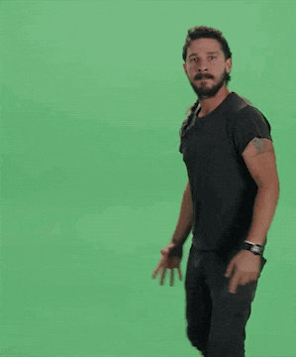
Nächste Schritte
Wie kommen wir in die Umsetzung?
Arbeits-Teams verstärken
  LocalMonitoring
  WahlCheck
Quick Wins identifizieren und umsetzen
Taskforce „Plattformschmiede“ bilden
Finanzierung sicherstellen
Kooperationen umsetzen
Agile Entwicklung starten

Slide 22
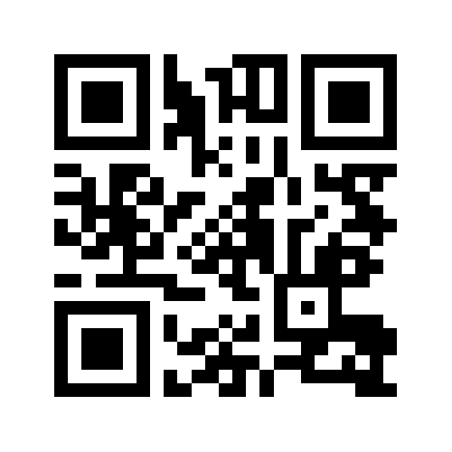
Verstärkung gesucht
Wer macht mit?
Erfahrungswissen (z.B. aus Lokalteams)
Projekt-Manager:innen & Product Owners
Konzepter:innen & UX Designer:innen
Software-Entwickler:innen
Tester:innen
https://t1p.de/2kcoo

Slide 23


